Slide 1
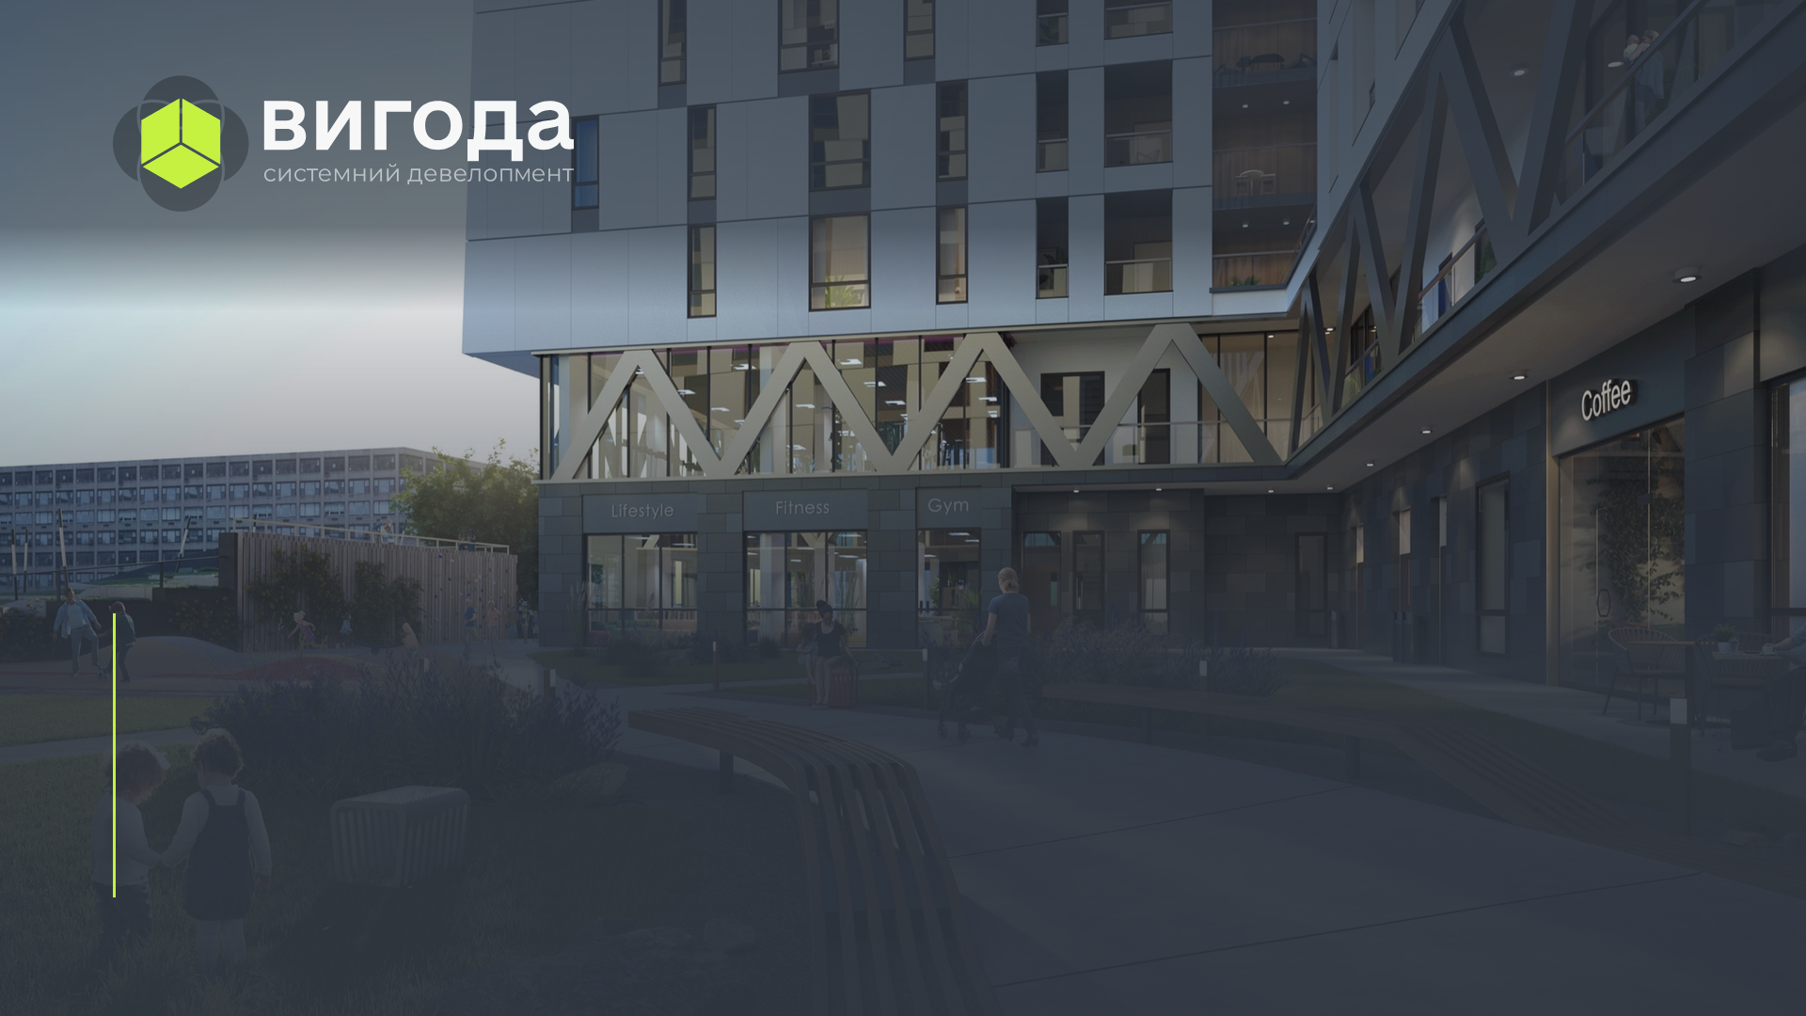
ЖК LAKEVIEW · ЛЬВІВ
КОМЕРЦІЙНІ ПРИМІЩЕННЯ
27 приміщень на 1 і 2 поверхах · 08.2026
вул. Володимира Великого, 2а, Львів · +38 096 990 03 90 · lakeview.com.ua

Slide 2
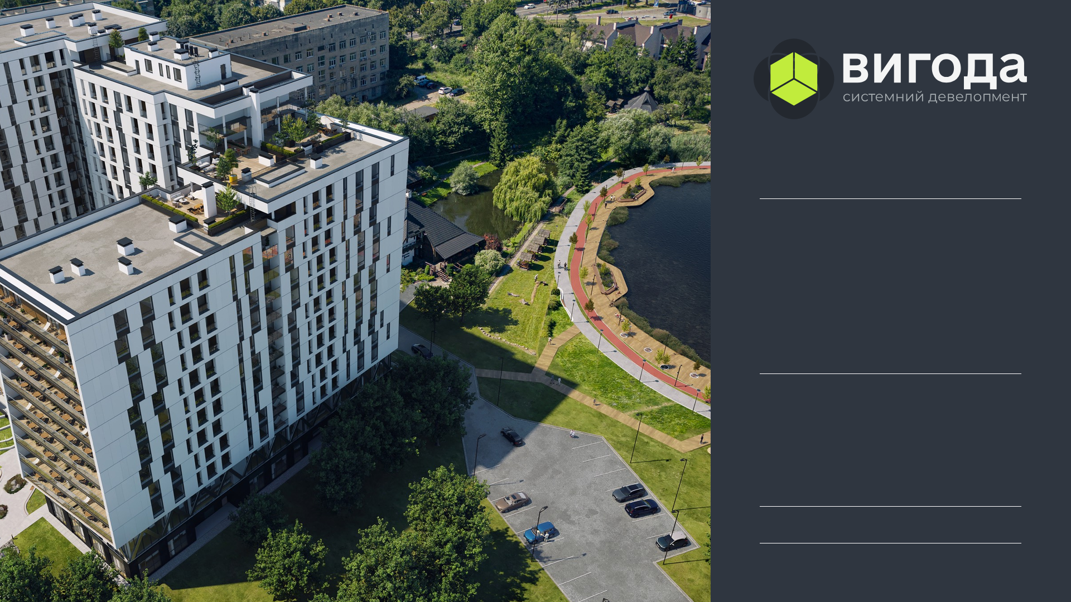
ЖК LAKEVIEW
СЕКЦІЙ
4
ПОВЕРХІВ
до 16
АДРЕСА
В. Великого, 2а
ПАРКІНГ
138 місць
ЗДАЧА
2027

Slide 3
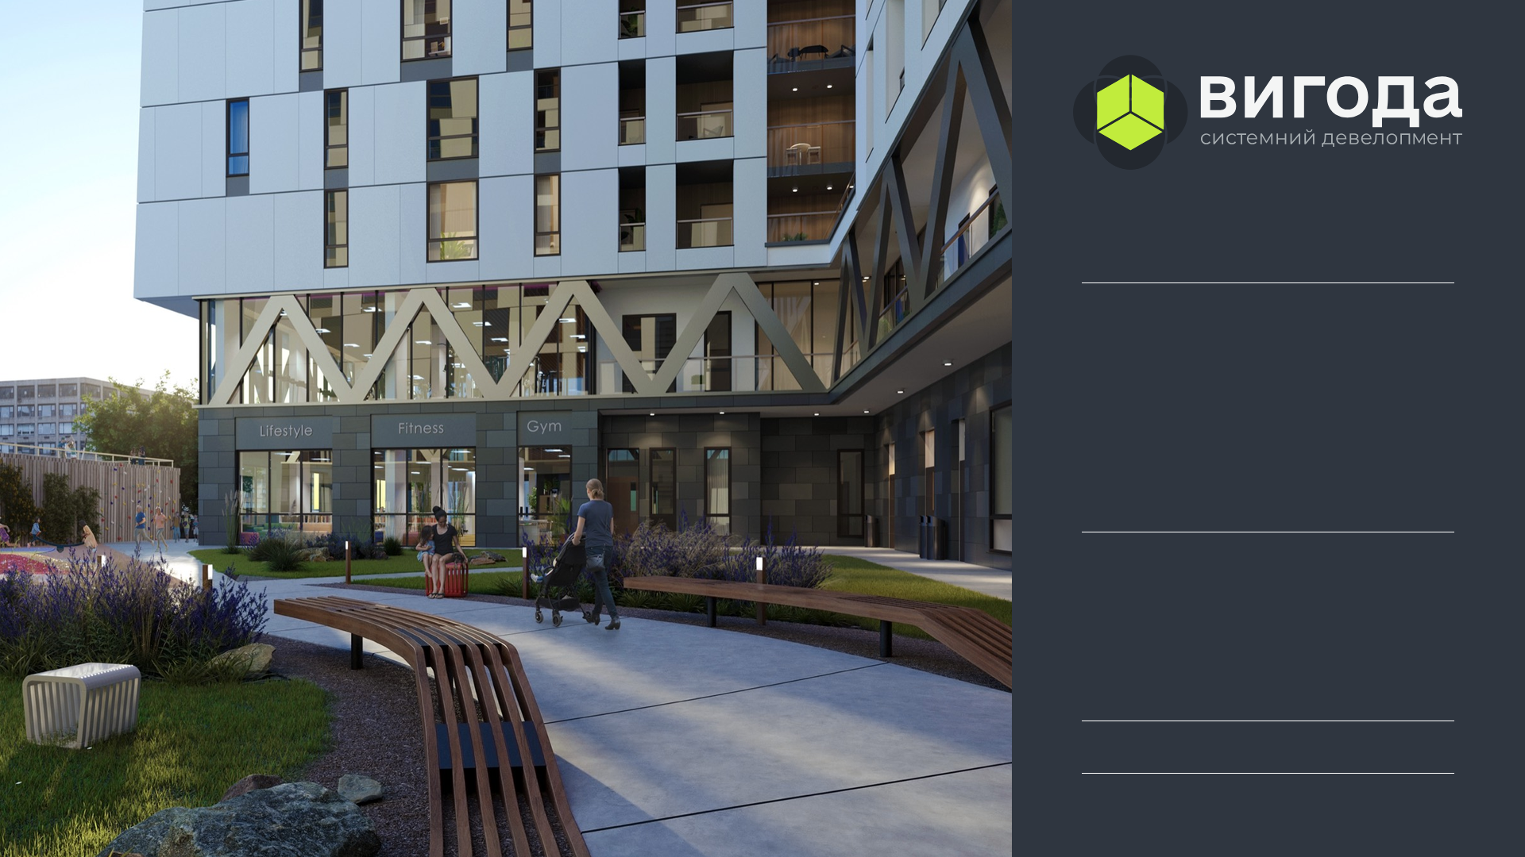
КОМЕРЦІЯ В ЦИФРАХ
ПРИМІЩЕНЬ
27
ПЛОЩІ, М²
42,4–412,4
ПОВЕРХИ
1 і 2
ВИСОТА СТЕЛІ, М
3,6 і 4,05

Slide 4
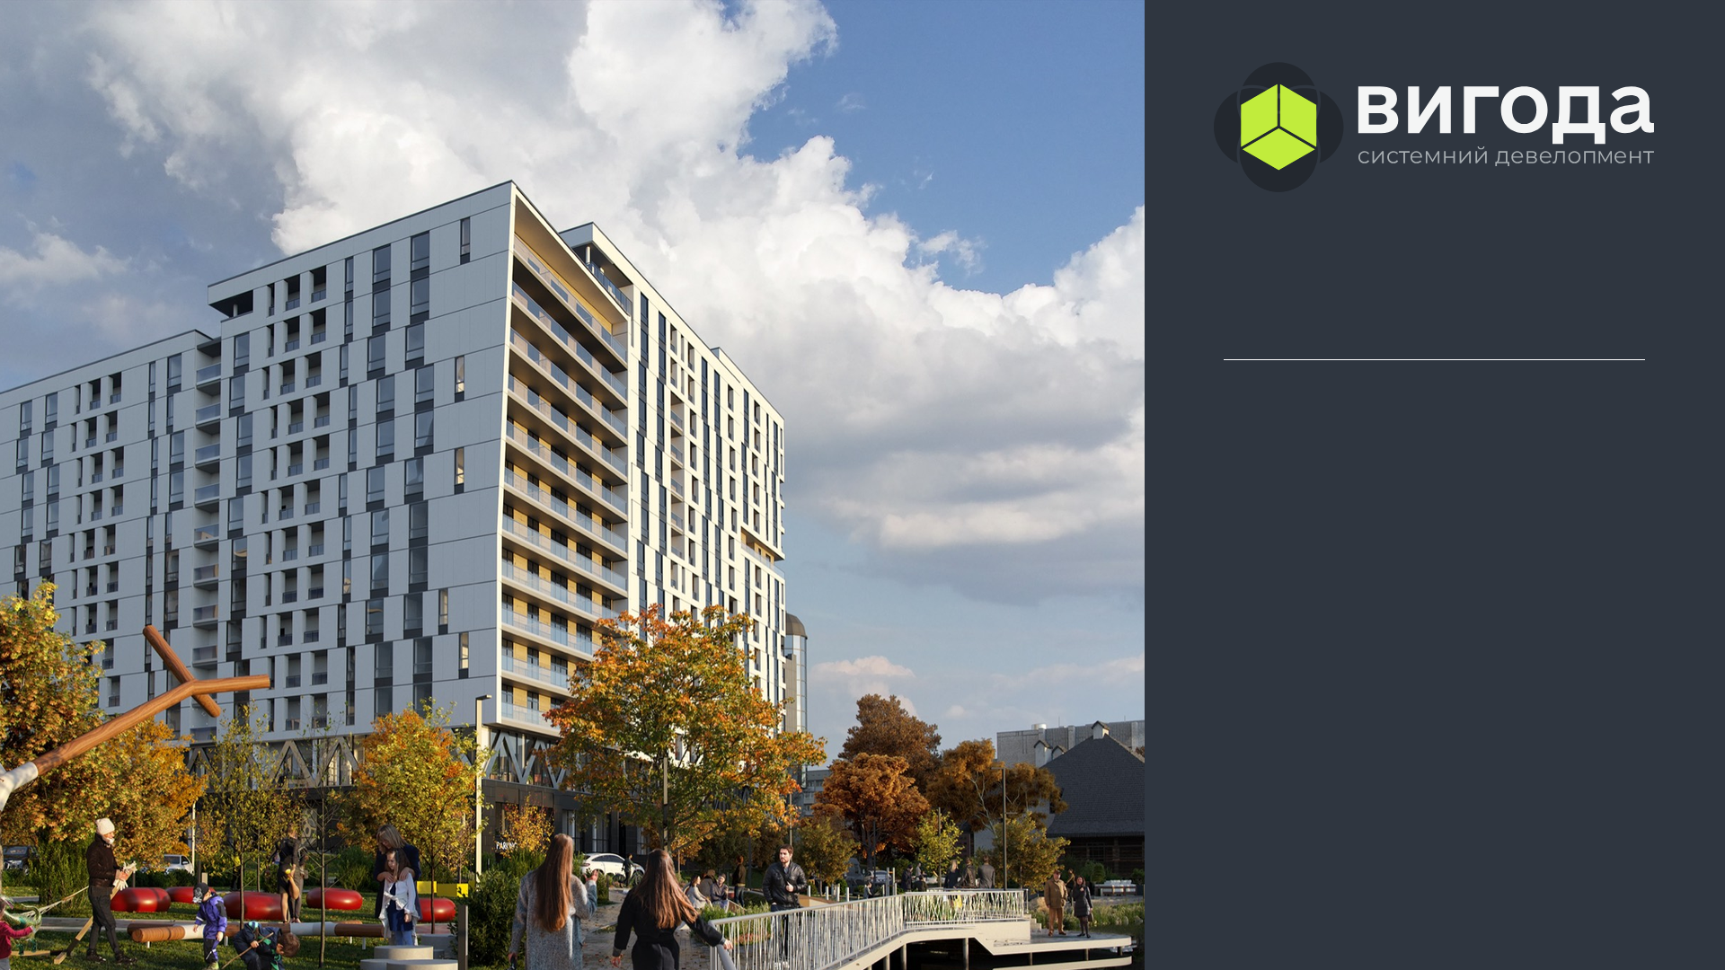
ПЕРШІ ДВА ПОВЕРХИ
ЖИТЛОВОГО БУДИНКУ
ФОРМАТ
вбудована комерція
ЖИТЛОВІ ПОВЕРХИ
3–16

Slide 5
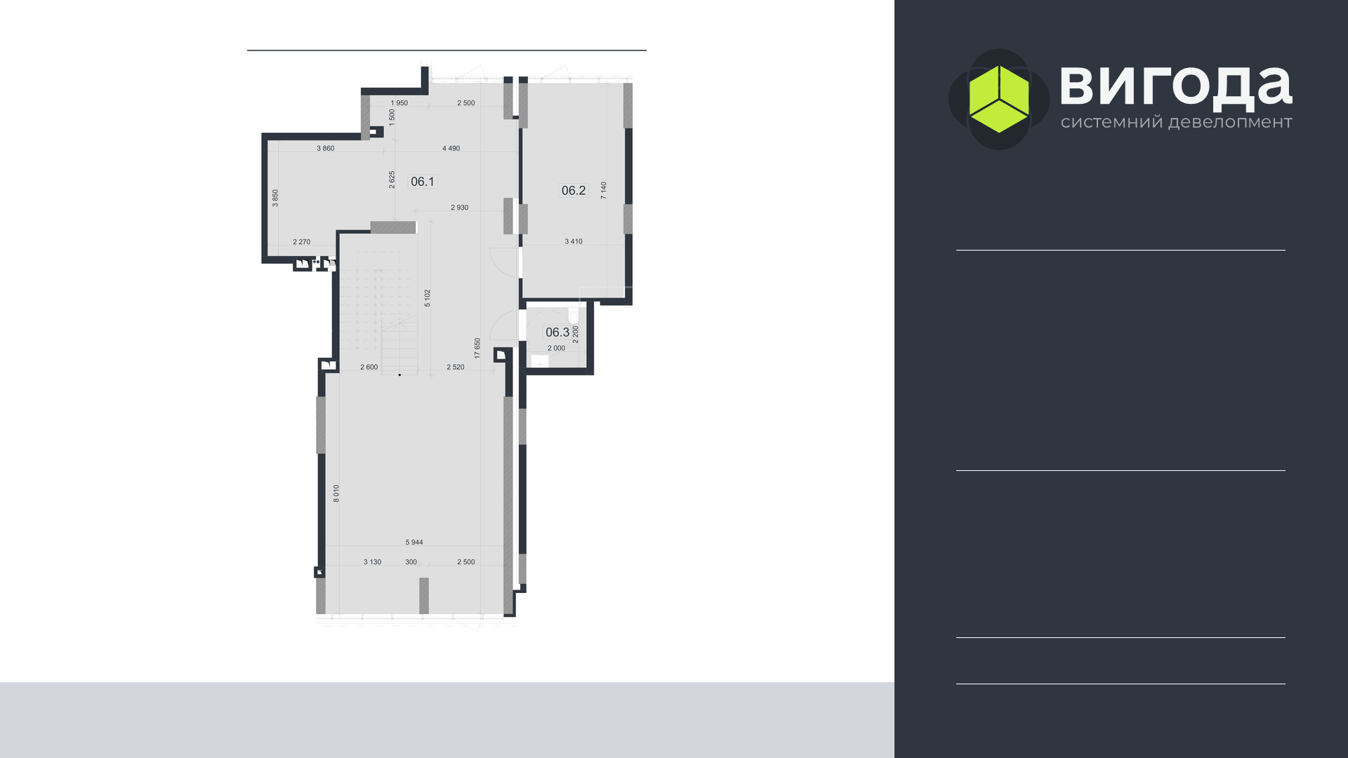
ДУПЛЕКС №06
ЗАГАЛЬНА
ПЛОЩА, М²
412,4
РІВНІ
1–2
ВИСОТА СТЕЛІ, М
3,6 і 4,05
Розміри наведені в міліметрах. Площі та габарити приміщень є проєктними; фактичні визначаються за результатами технічної інвентаризації. Креслення виконано не в масштабі та має ілюстративний характер. Матеріал є інформаційним, не є публічною офертою і не є частиною договору. Забудовник залишає за собою право вносити зміни до проєктних рішень, нумерації та конфігурації приміщень. Актуальну інформацію щодо наявності, площ і умов придбання уточнюйте у відділі продажу: +38 096 990 03 90. © ПП «ДІК "Вигода +"», ЄДРПОУ 44876801.
08.2026 · ред. 01 · аркуш 1 з 7
СЕКЦІЇ
1–2

Slide 6
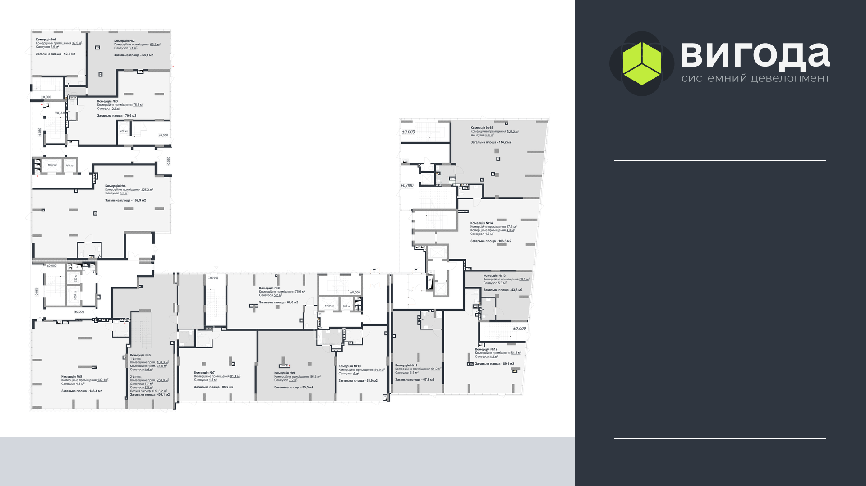
ПЕРШИЙ ПОВЕРХ
ПРИМІЩЕНЬ
15
ПЛОЩІ БЕЗ
№06, М²
42,4–162,9
ВИСОТА СТЕЛІ, М
3,6
СЕКЦІЇ
1–4
Розміри наведені в міліметрах. Площі та габарити приміщень є проєктними; фактичні визначаються за результатами технічної інвентаризації. Креслення виконано не в масштабі та має ілюстративний характер. Матеріал є інформаційним, не є публічною офертою і не є частиною договору. Забудовник залишає за собою право вносити зміни до проєктних рішень, нумерації та конфігурації приміщень. Актуальну інформацію щодо наявності, площ і умов придбання уточнюйте у відділі продажу: +38 096 990 03 90. © ПП «ДІК "Вигода +"», ЄДРПОУ 44876801.
08.2026 · ред. 01 · аркуш 2 з 7
НОМЕРИ
№01–15

Slide 7
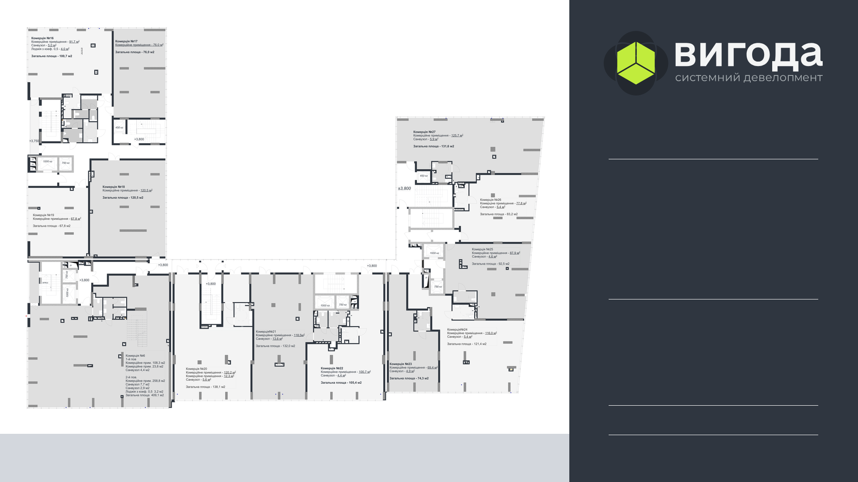
ДРУГИЙ ПОВЕРХ
ПРИМІЩЕНЬ
12
ПЛОЩІ, М²
67,8–138,1
ВИСОТА СТЕЛІ, М
4,05
СЕКЦІЇ
1, 3, 4
Розміри наведені в міліметрах. Площі та габарити приміщень є проєктними; фактичні визначаються за результатами технічної інвентаризації. Креслення виконано не в масштабі та має ілюстративний характер. Матеріал є інформаційним, не є публічною офертою і не є частиною договору. Забудовник залишає за собою право вносити зміни до проєктних рішень, нумерації та конфігурації приміщень. Актуальну інформацію щодо наявності, площ і умов придбання уточнюйте у відділі продажу: +38 096 990 03 90. © ПП «ДІК "Вигода +"», ЄДРПОУ 44876801.
08.2026 · ред. 01 · аркуш 3 з 7
НОМЕРИ
№16–27

Slide 8

№
ПОВ.
СЕКЦ.
ПЛОЩА, М²
№
ПОВ.
СЕКЦ.
ПЛОЩА, М²
01
1
1
42,4
15
1
4
114,2
02
1
1
68,3
16
2
1
100,7
УСІ ПРИМІЩЕННЯ
03
1
1
79,6
17
2
1
76,0
04
1
1
162,9
18
2
1
120,5
05
1
2
136,4
19
2
1
67,8
06
1
2
412,4
20
2
3
138,1
07
1
3
86,0
21
2
3
132,0
ПРИМІЩЕНЬ
27
08
1
3
80,8
22
2
3
105,4
09
1
3
93,5
23
2
4
74,3
10
1
3
58,9
24
2
4
121,4
Повний перелік станом на 08.2026.
План будь-якого приміщення надішлемо
на запит у відділі продажу.
11
1
4
67,3
25
2
4
92,5
12
1
4
89,1
26
2
4
83,2
13
1
4
43,8
27
2
4
131,6
14
1
4
106,3

Slide 9
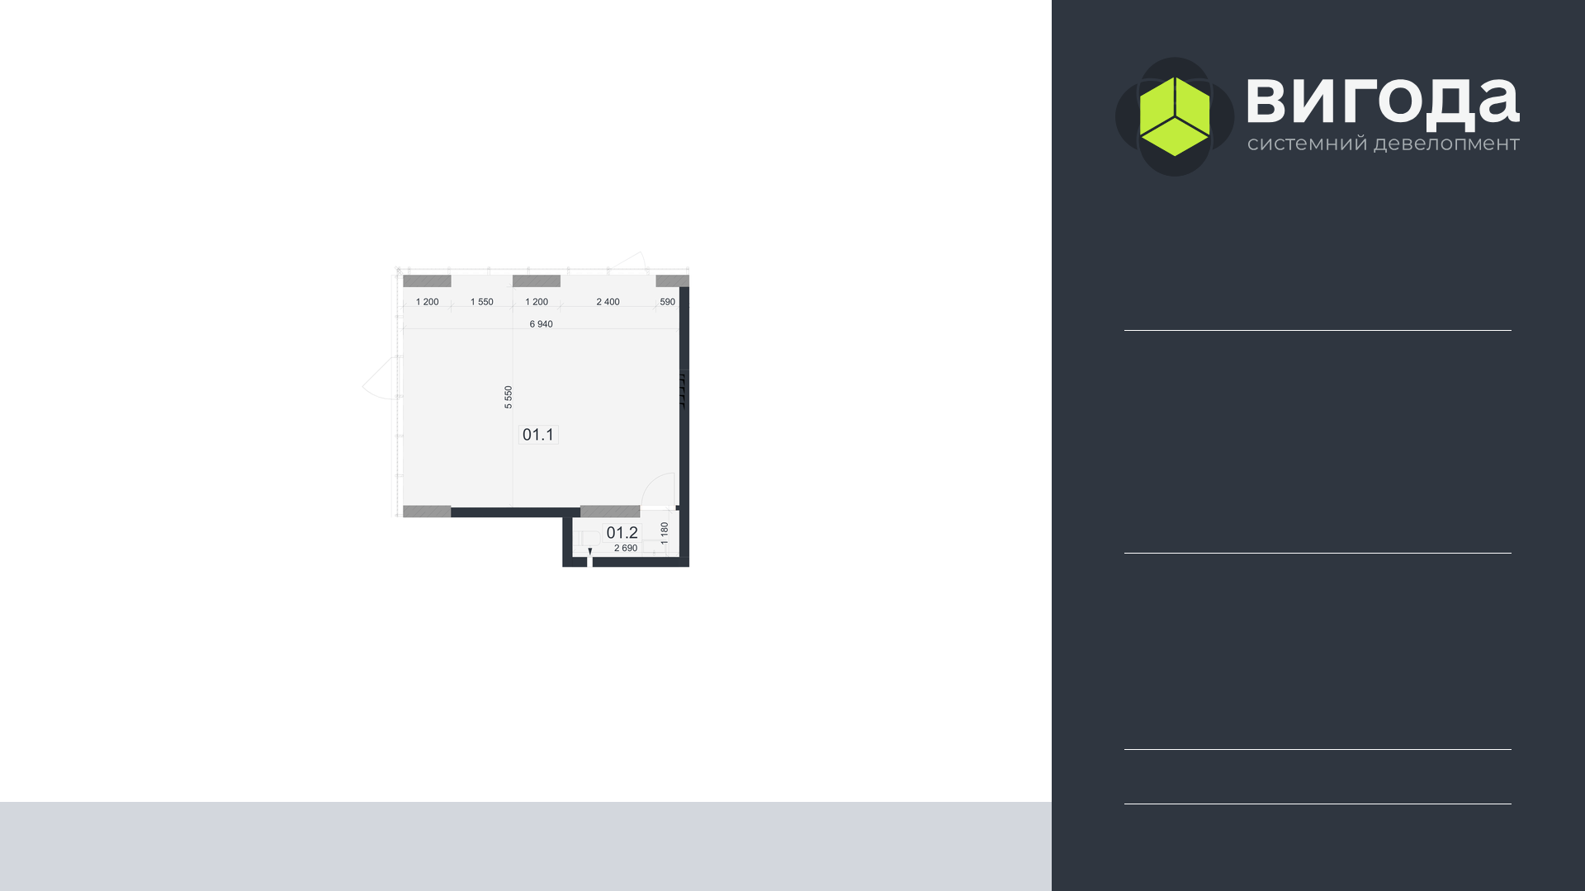
КОМПАКТ
до 60 м²
ЗАГАЛЬНА
ПЛОЩА, М²
42,4
ПРИМІЩЕННЯ №
01
ПОВЕРХ
1
Розміри наведені в міліметрах. Площі та габарити приміщень є проєктними; фактичні визначаються за результатами технічної інвентаризації. Креслення виконано не в масштабі та має ілюстративний характер. Матеріал є інформаційним, не є публічною офертою і не є частиною договору. Забудовник залишає за собою право вносити зміни до проєктних рішень, нумерації та конфігурації приміщень. Актуальну інформацію щодо наявності, площ і умов придбання уточнюйте у відділі продажу: +38 096 990 03 90. © ПП «ДІК "Вигода +"», ЄДРПОУ 44876801.
08.2026 · ред. 01 · аркуш 4 з 7
ВИСОТА СТЕЛІ, М
3,6

Slide 10
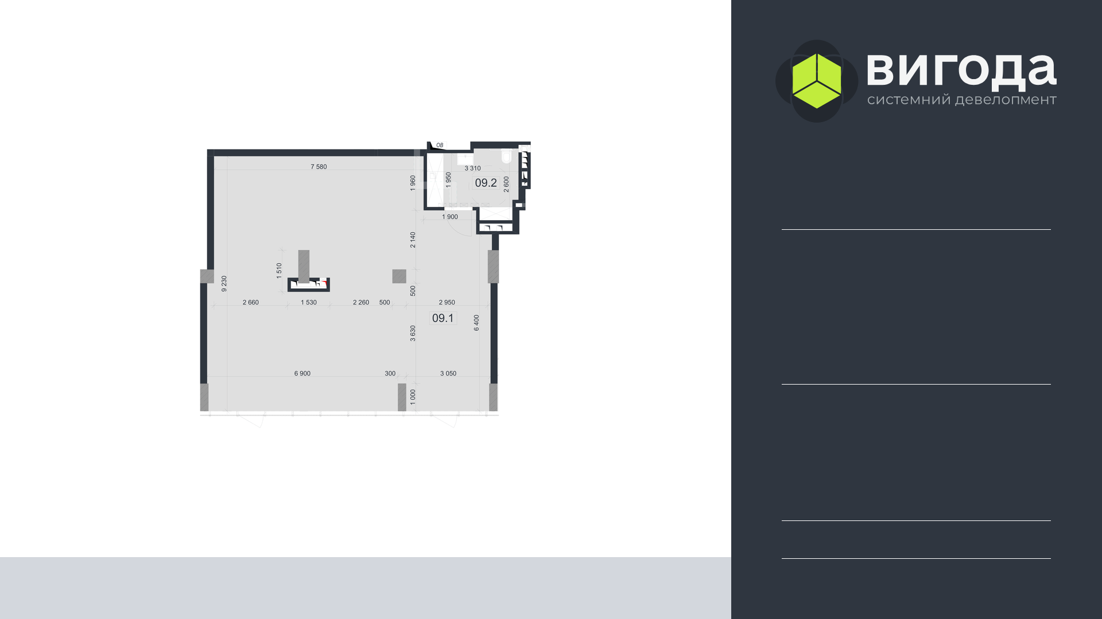
СТАНДАРТ
60–105 м²
ЗАГАЛЬНА
ПЛОЩА, М²
93,5
ПРИМІЩЕННЯ №
09
ПОВЕРХ
1
Розміри наведені в міліметрах. Площі та габарити приміщень є проєктними; фактичні визначаються за результатами технічної інвентаризації. Креслення виконано не в масштабі та має ілюстративний характер. Матеріал є інформаційним, не є публічною офертою і не є частиною договору. Забудовник залишає за собою право вносити зміни до проєктних рішень, нумерації та конфігурації приміщень. Актуальну інформацію щодо наявності, площ і умов придбання уточнюйте у відділі продажу: +38 096 990 03 90. © ПП «ДІК "Вигода +"», ЄДРПОУ 44876801.
08.2026 · ред. 01 · аркуш 5 з 7
ВИСОТА СТЕЛІ, М
3,6

Slide 11
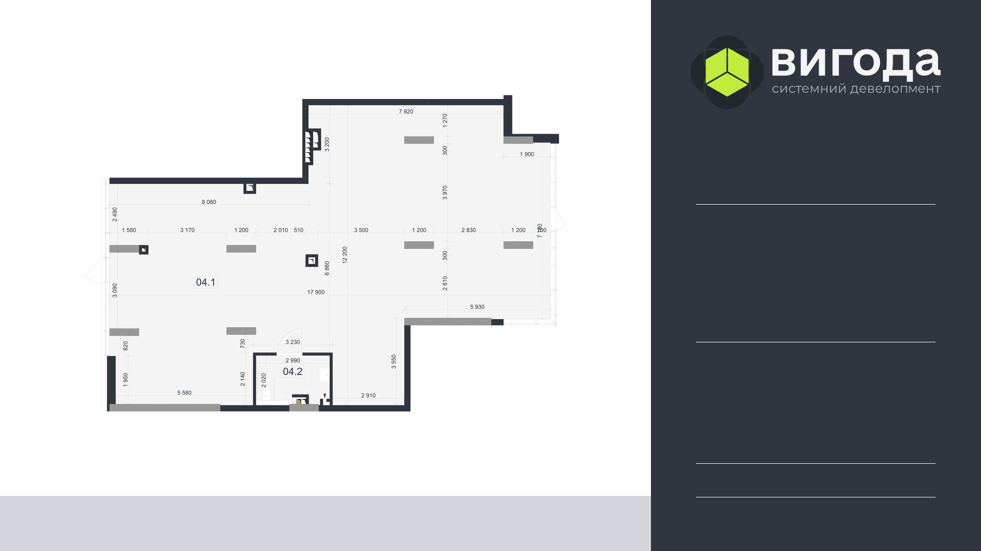
ПРОСТІР
понад 105 м²
ЗАГАЛЬНА
ПЛОЩА, М²
162,9
ПРИМІЩЕННЯ №
04
ПОВЕРХ
1
Розміри наведені в міліметрах. Площі та габарити приміщень є проєктними; фактичні визначаються за результатами технічної інвентаризації. Креслення виконано не в масштабі та має ілюстративний характер. Матеріал є інформаційним, не є публічною офертою і не є частиною договору. Забудовник залишає за собою право вносити зміни до проєктних рішень, нумерації та конфігурації приміщень. Актуальну інформацію щодо наявності, площ і умов придбання уточнюйте у відділі продажу: +38 096 990 03 90. © ПП «ДІК "Вигода +"», ЄДРПОУ 44876801.
08.2026 · ред. 01 · аркуш 6 з 7
ВИСОТА СТЕЛІ, М
3,6

Slide 12
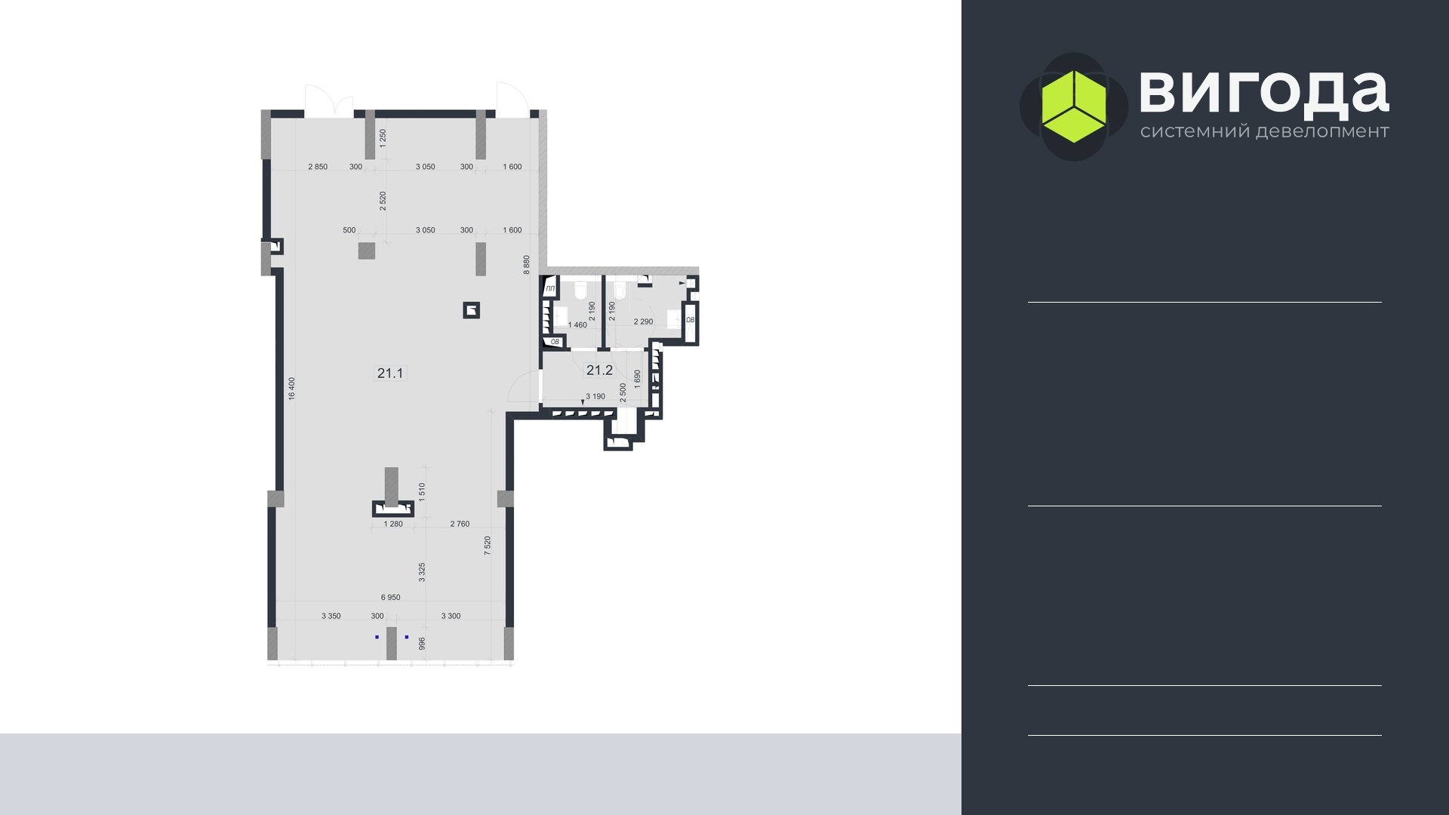
ДРУГИЙ ПОВЕРХ
стеля 4,05 м
ЗАГАЛЬНА
ПЛОЩА, М²
132,0
ПРИМІЩЕННЯ №
21
ПОВЕРХ
2
Розміри наведені в міліметрах. Площі та габарити приміщень є проєктними; фактичні визначаються за результатами технічної інвентаризації. Креслення виконано не в масштабі та має ілюстративний характер. Матеріал є інформаційним, не є публічною офертою і не є частиною договору. Забудовник залишає за собою право вносити зміни до проєктних рішень, нумерації та конфігурації приміщень. Актуальну інформацію щодо наявності, площ і умов придбання уточнюйте у відділі продажу: +38 096 990 03 90. © ПП «ДІК "Вигода +"», ЄДРПОУ 44876801.
08.2026 · ред. 01 · аркуш 7 з 7
ВИСОТА СТЕЛІ, М
4,05

Slide 13
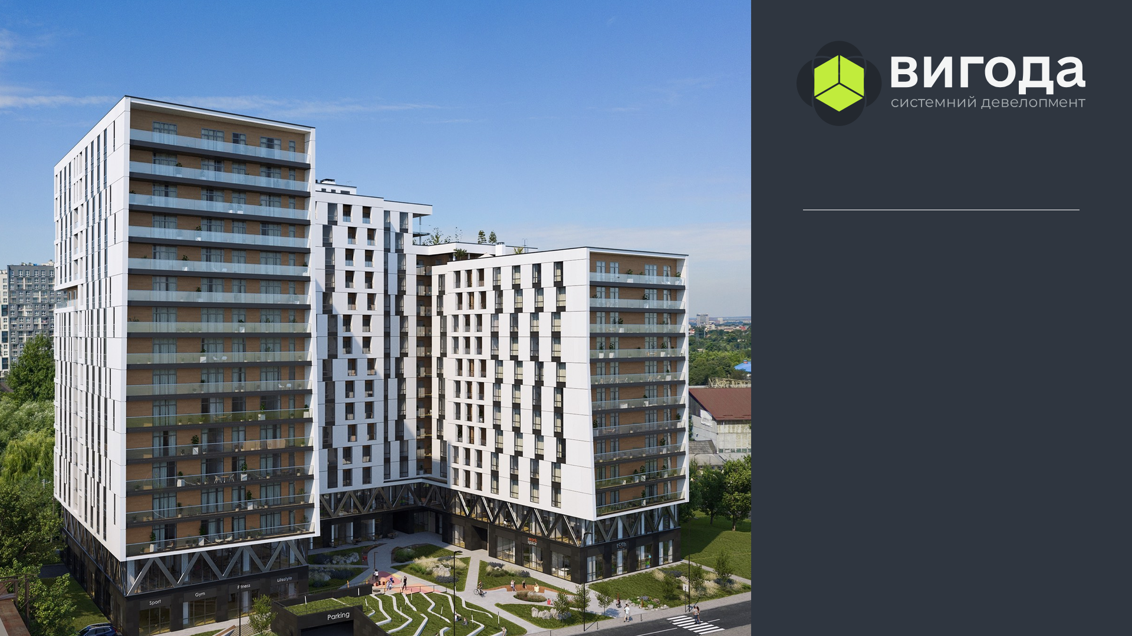
ЗАБУДОВНИК
БРЕНД
Вигода
ЮРОСОБА
ПП «ДІК "Вигода +"»
ЄДРПОУ
44876801

Slide 14

НАЗВІТЬ НОМЕР
ПРИМІЩЕННЯ
Надішлемо план, актуальну ціну та умови оплати
+38 096 990 03 90
vygoda.sales@gmail.com · lakeview.com.ua
Відділ продажу: вул. В. Великого, 4, каб. 406, Львів

